Slide 1
YÜKSEKÖĞRETİM KURUMLARI SINAVI
HAKKINDA GENEL BİLGİ (Güncel)

Slide 2
2018-2019 eğitim öğretim yılında yükseköğretime giriş sınavının yeni adı Yükseköğretim Kurumları Sınavı’dır.
Yükseköğretim Kurumları Sınavı’nda, adaylar iki ayrı oturuma katılacaklardır.
İlk oturumda, adaylar Temel Yeterlilik Testi’ni alacaklardır. Bu testte adayların muhakeme, akıl yürütme, mantıklı düşünme odaklı sözel ve sayısal becerilerinin, yani Türkçe’yi doğru kullanma, okuma ve anlama, dil hakimiyeti ile matematiksel ilişkilerden yararlanmanın ölçülmesi amaçlanmaktadır. Bunun örnekleri dünyada seçkin yükseköğretim sistemlerinde mevcuttur.
İkinci oturumda adayların önceki yıllarda takip edilen usule uygun olarak lise müfredatına dair (Türk Dili ve Edebiyatı-Coğrafya 1, Sosyal Bilimler, Matematik, Fen Bilimleri) bilgisi esas alınacaktır.

Slide 3
Yükseköğretim Kurumları Sınavı Takvimi
Oturum
(Temel Yeterlilik Testi)
Türkçe ve Matematik
23 Haziran 2018 Cumartesi günü sabah
2. oturum
24 Haziran 2018 Pazar günü sabah
Dil Sınavı
24 Haziran 2018
Pazar günü öğleden sonra
İkinci oturumda ve dil sınavında, sınav uygulaması ve soru şekli açısından herhangi bir değişikliğe gidilmemiştir.

Slide 4
Yeni sistem ile önceki sistem arasındaki farklılıklar nelerdir?
Sınavın Uygulanışı Bakımından;

Slide 5
Yeni sistem ile önceki sistem arasındaki farklılıklar nelerdir?
Sınavın İçeriği ve Soru Sayısı Bakımından;

Slide 6
Bütün adayların
birinci oturuma
girmesi zorunludur.
1. Oturum
Sınav süresi
135 dakika olarak
belirlenmiştir.
Milli Eğitim Bakanlığı’nın
ortak müfredatına
dayalı olacaktır.

Slide 7
1. Oturum
Birinci Oturumun Uygulanması
TYT sınavında öğrencilerimizin temel yeterliliklerinin esas alındığı Türkçe temel yeterlilik testindeki 40 soruya ek olarak 20 Sosyal Bilimler (Coğrafya, Din Kültürü ve Ahlak Bilgisi, Felsefe, Tarih) sorusu, Temel Matematik testindeki 40 soruya ek olarak 20 Fen Bilimleri sorusu (Biyoloji, Fizik, Kimya) olmak üzere toplam 120 soru yer alacaktır.
Bu sınavın sonucu adayların Temel Yeterlilik Testi Puanını (TYT-Puanı) belirleyecektir.

Slide 8
1. Oturum

Slide 9
Temel Yeterlilik Testi Puanının Değerlendirilmesi
Bu test, önlisans ve lisans programlarının tercih edebilmesi için yükseköğretime giriş baraj puanlarını belirleyecektir. Bu sene, geçen seneki önlisans ve lisans programlarının tercih edilebilmesi için gerekli baraj puanlarında bir değişikliğe gidilmeyecektir.
Adayların bir önlisans programını tercih edebilmeleri için Temel Yeterlilik Testi Puanı’nın (TYT-Puanı) en az 150 olması gereklidir.
Temel Yeterlilik Testi Puanı 150’nin altında olan adayların herhangi bir yükseköğretim programını tercih etme hakkı bulunmayacaktır.
Temel Yeterlilik Testi Puanı 180 ve üzeri olan adaylar ise lisans programlarını tercih etmeye hak kazanacaktır.
Temel Yeterlilik Testi Puanı 200 ve üzeri olan adayların bu puanları, istedikleri takdirde bir sonraki yıl için de geçerli olacaktır. Adayların, sınava girenler içindeki başarı sırası referans alınarak, aldıkları puan takip eden yıldaki bu başarı sıralamasının karşılığına gelen puana dönüştürülecektir

Slide 10
Bu oturumda Türk Dili ve Edebiyatı-Coğrafya 1, Sosyal Bilimler, Matematik ve Fen Bilimleri olmak üzere dört test yer alacak, sorular geçtiğimiz senelerde olduğu gibi bu sınavda da müfredata dayalı olacaktır. Bu kapsam da, Milli Eğitim Bakanlığının müfredatıdır.
2. Oturum

Slide 11
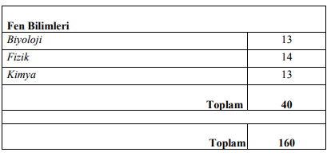
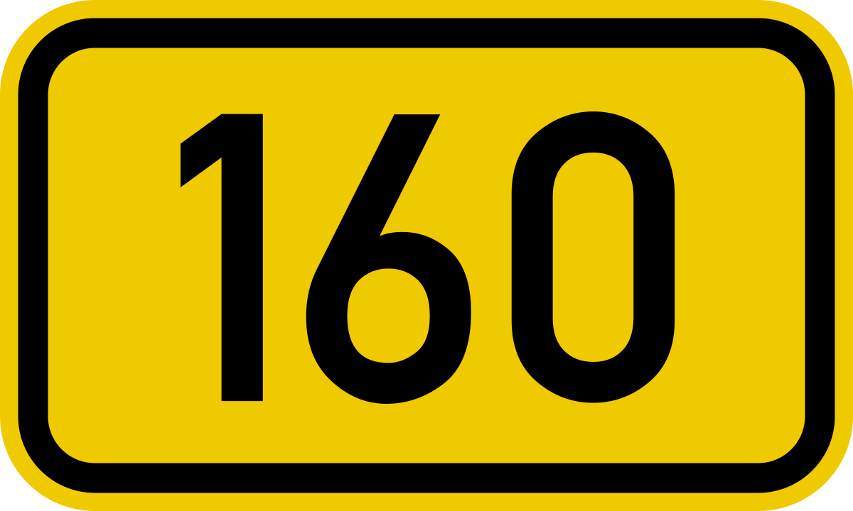
2. Oturum

Slide 12
➢Adayın Sözel, Sayısal, Eşit Ağırlık puan türlerinden birinin oluşması için ilgili iki testten 80 soru cevaplandırması gerekmektedir.
➢ Adayın, Sözel, Sayısal, Eşit Ağırlık puan türlerinin üçünün de oluşması için dört testin tüm sorularını, yani 160 soru cevaplandırması gerekmektedir.
➢ Adayın, Sözel ve Eşit Ağırlık puan türlerinin oluşması için ilgili üç testten 120 soru cevaplandırması gerekmektedir.
➢ Adayın, Sayısal ve Eşit Ağırlık puan türlerinin oluşması için ilgili üç testten 120 soru cevaplandırması gerekmektedir.
2. Oturum

Slide 13
İkinci Oturumda Testlerin Ağırlıkları
İkinci Oturumda uygulanacak testlerin ağırlıkları puan türüne göre aşağıdaki gibi olacaktır.
Tercih edilecek puan türüne göre:
Sözel puanda; Türk Dili ve Edebiyatı-Coğrafya-1 testinin ağırlığı %50, Sosyal Bilimler testinin ağırlığı %50’dir.
Sayısal Puanda; Matematik testinin ağırlığı %50, Fen Bilimleri testinin ağırlığı %50’dir.
Eşit Ağırlık Puanda; Türk Dili ve Edebiyatı-Coğrafya-1 testinin ağırlığı %50, Matematik testinin ağırlığı %50’dir.
2. Oturum

Slide 14
2. Oturum
&
Dil Testi

Slide 15
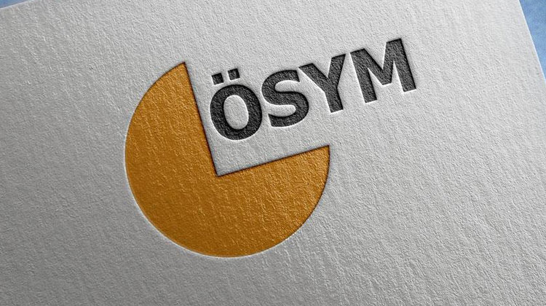
Önlisans programlarında;
Temel Yeterlilik Testi Puanı esas alınmaktadır.
Lisans programlarında ise;
Sözel, Sayısal, Eşit Ağırlık ve Dil puanları hesaplanırken Temel Yeterlilik Testi’nin etkisi %40 olacaktır.
Sözel Puan: [Temel Yeterlilik Testi %40] + [(Türk Dili ve Edebiyatı –Sosyal Bilimler-1 Testi (%50) + Sosyal Bilimler-2 Testi (%50)) %60]
Sayısal Puan: [Temel Yeterlilik Testi %40] + [(Matematik Testi (%50) + Fen Bilimleri Testi (%50)) %60]
Eşit Ağırlık Puanı: [Temel Yeterlilik Testi %40] + [(Türk Dili ve Edebiyatı - Sosyal Bilimler-1 Testi (%50) + Matematik Testi (%50)) %60]
Dil Puanı: [Temel Yeterlilik Testi %40] + [Yabancı Dil Testi %60]
Belli programlar için getirilen başarı sıralaması şartına devam edilecektir.
Yerleştirme

Slide 16
Puan Türleri

Slide 17
Özel Yetenekle Öğrenci Alan Programlar
Özel yetenekle öğrenci alan programlarda geçen sene olduğu gibi baraj puanı bu yıl da aynı tutulmuştur.
Temel Yeterlilikler Testi’ne giren ve Temel Yeterlilik Puanı en az 150 olan adaylar Özel Yetenekle Öğrenci Alan Lisans programlarını tercih edebileceklerdir

Slide 18
Ortaöğretim Başarı Puanı Hesaplaması
Ortaöğretim Başarı Puanı’nın hesaplanmasında herhangi bir değişikliğe gidilmemiştir. Yerleştirme puanlarına etkisi geçen seneki gibi aynı oranda olacaktır. Meslek lisesi mezunlarına geçen seneki alan odaklı ek puan uygulamasına devam edecektir. Engelli adaylara yönelik düzenlemelerin uygulanmasına devam edilecektir.

Slide 19
Özetle Yeni Sistemimiz
Daha yalın, sade ve kolay anlaşılabilir bir sistemdir,
Sınav puan türleri 18’den, 5’e indirilmiştir,
Sınav 5 hafta sonundan 1 hafta sonuna çekilmiş, 6 oturumdan 3 oturuma indirilmiştir.
Türkçe ve Temel Matematik’in merkezde olduğu Temel Yeterlilik esaslı değerlendiren,
Mesleki eğitimi önemseyen ve bu kapsamda tek bir puanla farklı MYO programlarını tercih etmeye imkan veren,
Orta öğretim kazanımlarını ve sürecini odağına alan ve önemseyen,
Önceki sistemde orta öğretim üzerinde 4 ay baskı oluşturarak, eğitimi aksatan olumsuzluğu ortadan kaldıran,
Öğrenciler üzerindeki sınav kaygısının etkilerini azaltan bir sistemdir.

Slide 20
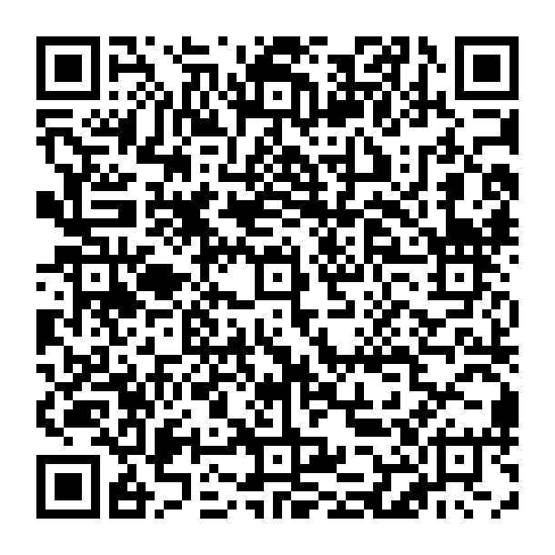
İZMİT RAM İLETİŞİM
izmitram@hotmail.com
www.izmitram.meb.k12.tr
TELEFON
0262 322 79 09
ADRES
Akçakoca Mahallesi
Kapanca Sokak No.7

